Slide 1
APP BÁN HÀNG ĐƠN GIẢN

Slide 2
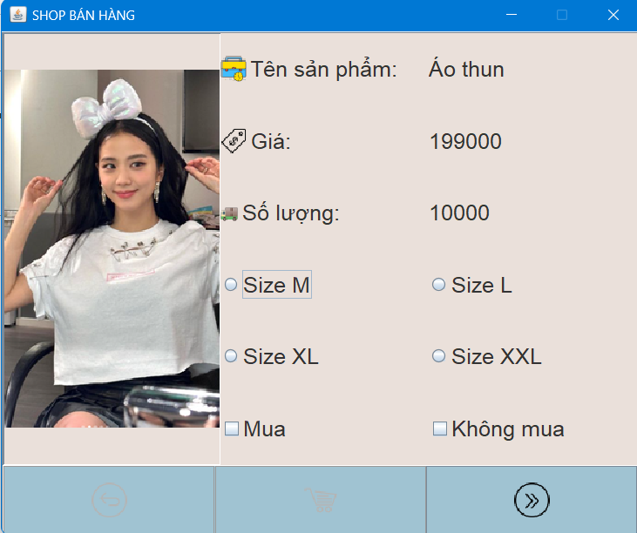
TRANG ĐẦU
Phần 2
Phần 1
Trang bán hàng gồm 3 phần chính:
Phần 1: hình ảnh
Phần 2: Thông tin đơn hàng
Phần 3: Các nút tương tác (lùi trang, mua, qua trang).
Phần 3

Slide 3
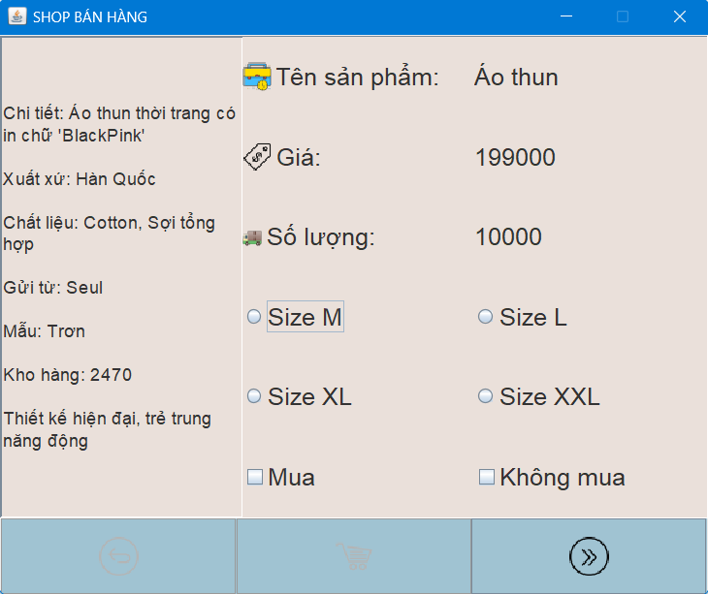
Phần 1:
- Chèn ảnh bằng ImageIcon và chứa nó trong 1 cái Jlabel để đặt vào khung nửa bên trái.
Phần thông tin chi tiết mới load trang thì nó sẽ ẩn đi.
Khi ấn vào thì nó sẽ hiện thông tin chi tiết ra bằng cách thêm sự kiện nghe khi hover vào (addMouseListener) thì nó sẽ hoạt động (mouseEntered).
Và khi di chuột ra thì nó sẽ hiện lại ảnh.
Thêm các thứ ở trên vào 1 cái PicDes

Slide 4
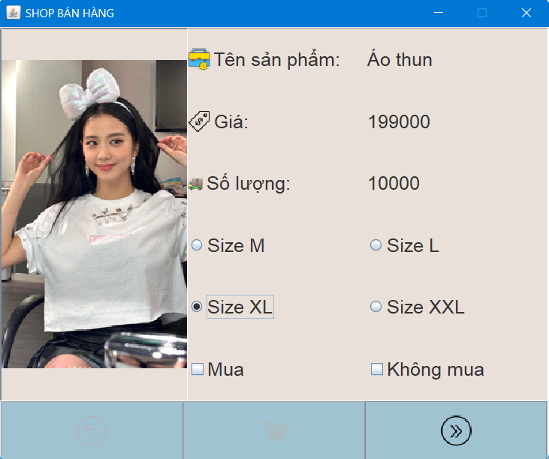
Phần 2
Gồm có các thông tin cơ bản như Tên sản phẩm, Giá, Số lượng, Size.
Set size và font chữ cho nó bằng setFont
Thêm các icon trước Jlabel cho nó sinh động bằng setIcon.
SetBackground cho nó bằng màu trắng trắng nâu nâu.
Gồm 4 size để chọn và được đặt trong JRadioButton.
Và 4 cái JRadioButton được đặt trong 1 cái ButtonGroup để khi chọn size thì chỉ được chọn 1 cái.
2 nút CheckBox Mua và Không mua thì cũng được đặt trong ButtonGroup.
Thêm các thứ ở trên vào 1 cái JpanelIO có layout là GridLayout với 6 hàng và 2 cột.

Slide 5
Jsplitpane1
Tạo 1 cái Jsplitpane để chia 2 phần PicDes và JpanelIO ra cho đẹp.
Thêm 2 cái đã tạo vào jsplitpane và chia thành 2 bên trái phải bằng HORIZONTAL_SPLIT.
Đặt tên cái này là Jsplitpane1.
Cũng làm tương tự ở cái Jsplitpane này với panel chứa 3 nút ở dưới nhưng lần này dùng VERTICAL_SPLIT để chia thành 2 phần trên dưới.
Panel chứa các button

Slide 6
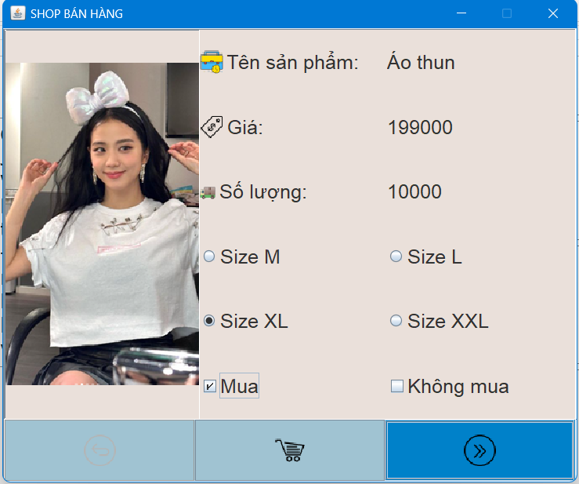
Phần 3
Gồm 3 nút Lùi lại, Mua, Qua trang khác được đặt trong 1 cái Jpanel có layout là GridLayout 1 hàng 3 cột.
Vì là trang đầu nên nút Lùi lại sẽ disable.
Lúc load trang thì nút Mua cũng sẽ disable, bạn phải điền đầy đủ thông tin size và ấn nút mua thì nó sẽ enable.
Đặt sự kiện ở nút Mua, khi ấn chọn bất cứ size nào và ấn nút mua thì sẽ hiện nút mua.
Nút Qua trang khi hover thì sẽ đổi màu rất bắt mắt và khi không hover nữa thì màu sẽ trở lại như cũ bằng sự kiện mouseEntered và mouseExited.
Khi ấn nút qua trang sẽ chuyển sang trang kế.

Slide 7
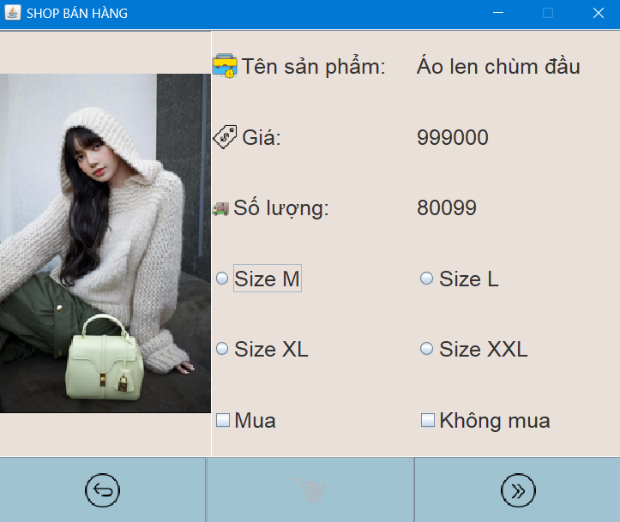
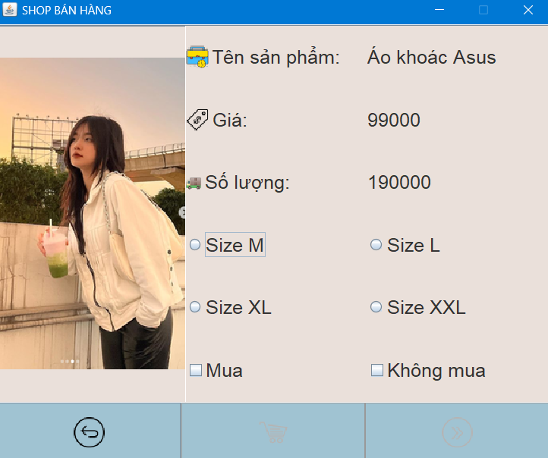
- Trang kế sẽ gồm đầy đủ nút Lùi và nút tiền.
- Trang cuối ngược lại với trang đầu là nút tiến sẽ disable còn nút lùi thì enable.

Slide 8
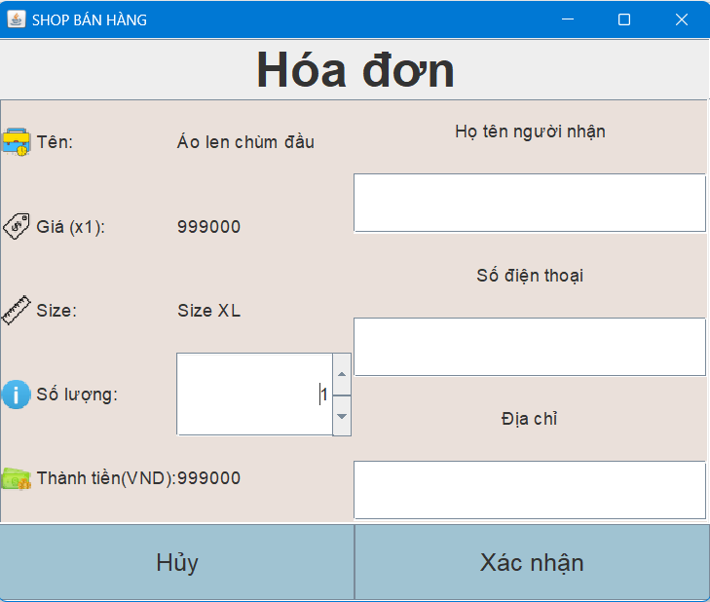
TRANG HÓA ĐƠN
Trang hóa đơn gồm 3 phần chính:
Phần 1: Tiêu đề.
Phần 2: Thông tin đơn hàng và người nhận.
Phần 3: Các nút tương tác (Hủy, Xác nhận).
Tt đơn hàng
Tt người dùng

Slide 9
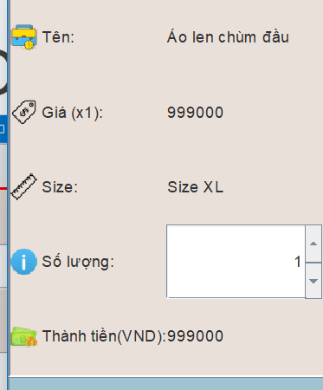
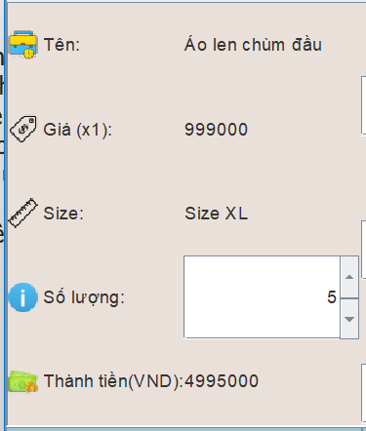
Phần 2
Thông tin đơn hàng:
Lấy dữ liệu chính xác từ cái đơn hàng bạn muốn mua bằng getTex().
Có 1 cái Jspinner để chọn số lượng muốn mua.
Thành tiền lúc load trang thì mặc định nó sẽ để Giá*1.
Khi thay đổi số lượng bằng spinner thì thành tiền cũng sẽ thay đổi theo bằng cách thêm 1 cái sự kiện addChangeListener vào cái spinner.
Để các thứ ở trên vào 1 cái jpanelSp có gridlayout là 5 hàng và 2 cột.

Slide 10
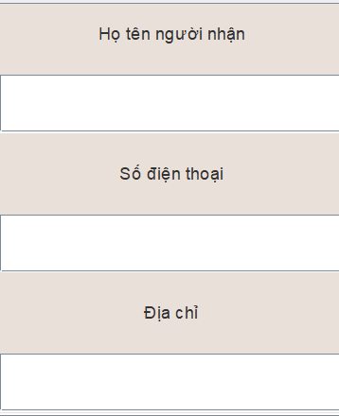
Phần 2
Thông tin người nhận:
Gồm 3 cặp Jlabel với Jtexfield để nhập tên người nhận, số điện thoại, địa chỉ.
Thêm tất cả các thứ ở trên vào jpanelUser với gridlayout là 6 hàng 1 cột.

Slide 11
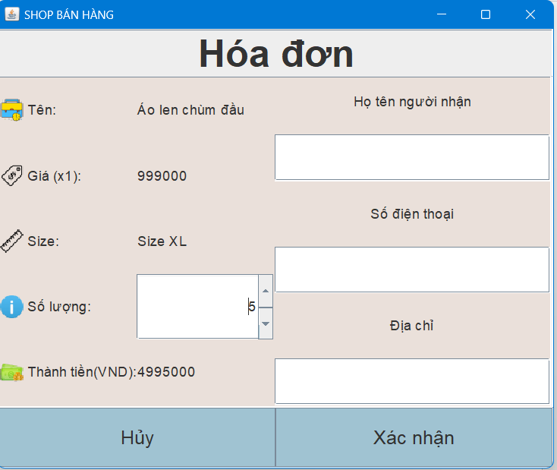
Dùng Jsplitpane để chia 2 phần panelSp với panelUser ra trái phải dùng HORIZONTAL_SPLIT.
Đặt tên cái này là jsplitpane

Slide 12
Dùng Jsplitpane để chia 2 phần jsplitpane với tiêu đề ra trên dưới dùng VERTICAL_SPLIT.
Đặt tên cái này là jsplitpane1
Tương tự cũng chia jsplitpane1 với panel chứa 2 nút kia ra trên dưới.

Slide 13
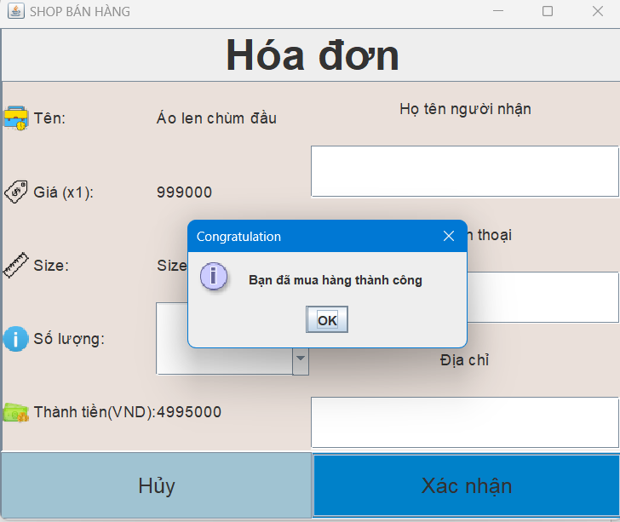
Gồm 2 nút Hủy và Xác nhận
Để hover thì sẽ đổi màu cho đẹp thì sẽ dùng mouseEntered và mouseExited.
Khi ấn nút Hủy thì nó sẽ trở về trang đầu.
Khi ấn nút Xác nhận thì nó sẽ đưa ra thông báo bạn đã mua thành công.

